Slide 1
Bloom filter query all blocks
Inggrid resmi benita (1301184107)

Slide 2
Setelah IoT node data index dikirim ke blockchain, data index tersebut tidak dapat diubah
Ketika membangun bloom filter, semua parameter dapat disesuaikan dengan jumlah index dalam block
NOTES

Slide 3
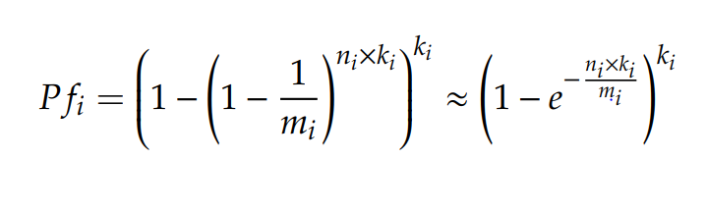
Probabilitas false positive
Probabilitas false positive
Panjang dari bloom filter/jumlah bloom filter
Total index / jumlah anggota bloom filter
Fungsi hash

Slide 4
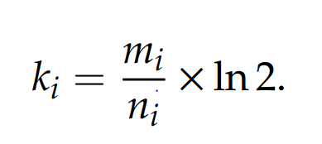
Probabilitas false positive minimum
Panjang dari bloom filter/jumlah bloom filter
Fungsi hash
Total index / jumlah anggota bloom filter

Slide 5

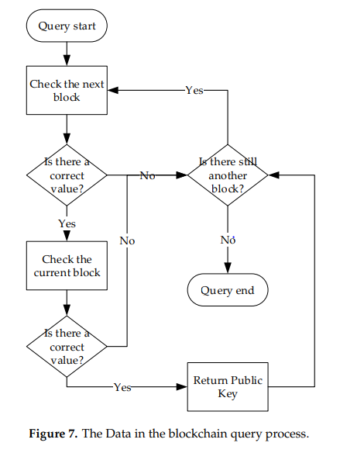
QUERY proses
Fungsi Bloom Filter untuk mengecek apakah ada informasi yang sesuai didalam block atau tidak
Hasil respon yang dikembalikan adalah tidak dan mungkin

Slide 6
Encoding / insert
Fungsi encoding atau insert adalah untuk menulis atau meng-insertkan semua elemen dalam setiap block ke bloom filter

Slide 7

ENCODING / insert
Bloom filter ke-i (BFi) pada block ke-i (Bi) adalah sebuah array bit berjumlah m yang memiliki nilai awal semuanya adalah 0
1.
3.
Bit ke-l atau array ke-l pada bloom filter ke-I (BFi)
Fungsi hash ke-j
2.
Elemen / anggota ke-r

Slide 8

ENCODING / insert
Insert element ke bloom filter
Jika ada anggota ke-r yang dimasukan kedalam bloom filter, maka proses yang dilakukan adalah memetakan elemen ke-r tersebut kedalah bloom filter dengan menggunakan fungsi hash ke-i (Ki)

Slide 9

ENCODING / insert
Jumlah total hash yang di keluarkan
Setiap element pada block diinsertkan kedalam bloom filter

Slide 10
TERIMA KASIH

